Slide 1
Gmail Hesabı Nasıl Alınır?
Sabancı Üniversitesi Yaz Okulu

Slide 2
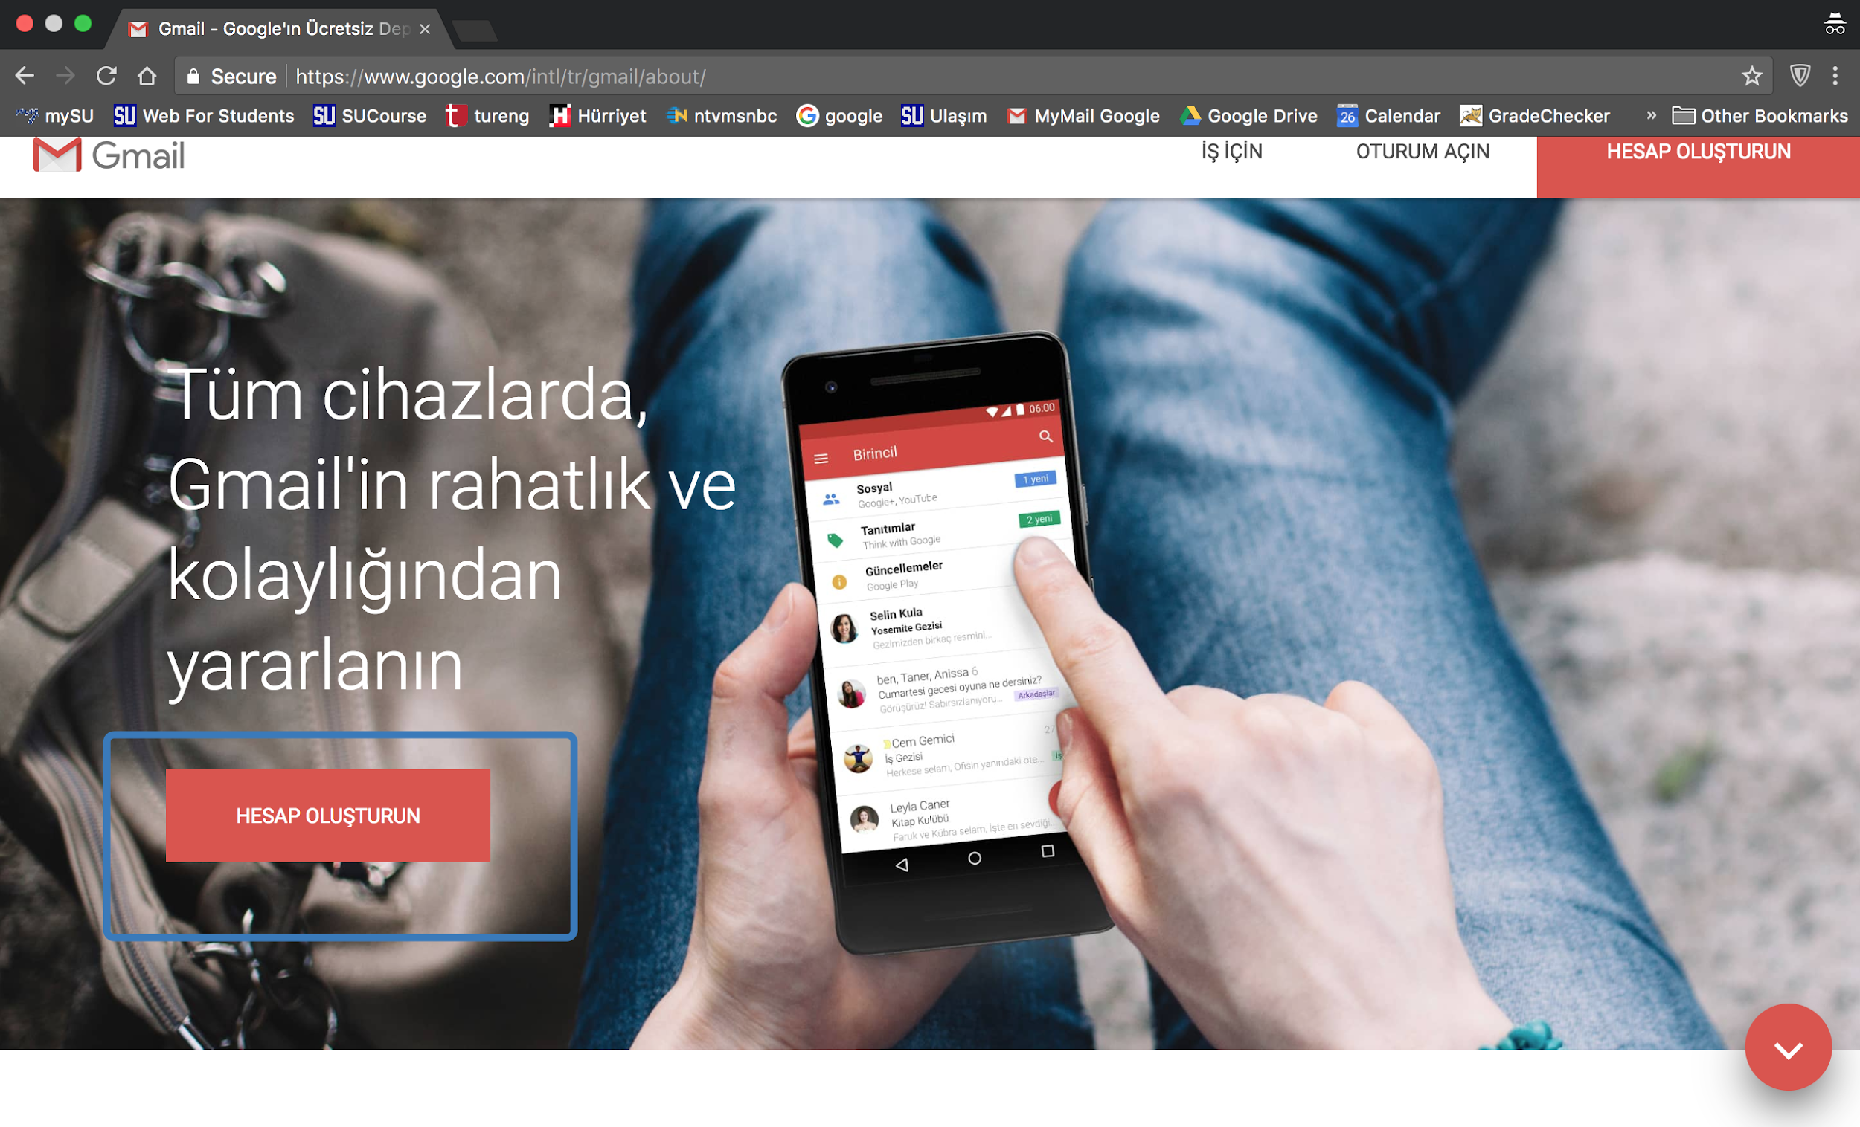
Yeni bir Gmail hesabı almak için https://www.google.com/intl/tr/gmail/about/ adresini ziyaret edin ve HESAP OLUŞTURUN butonuna tıklayınız.

Slide 3
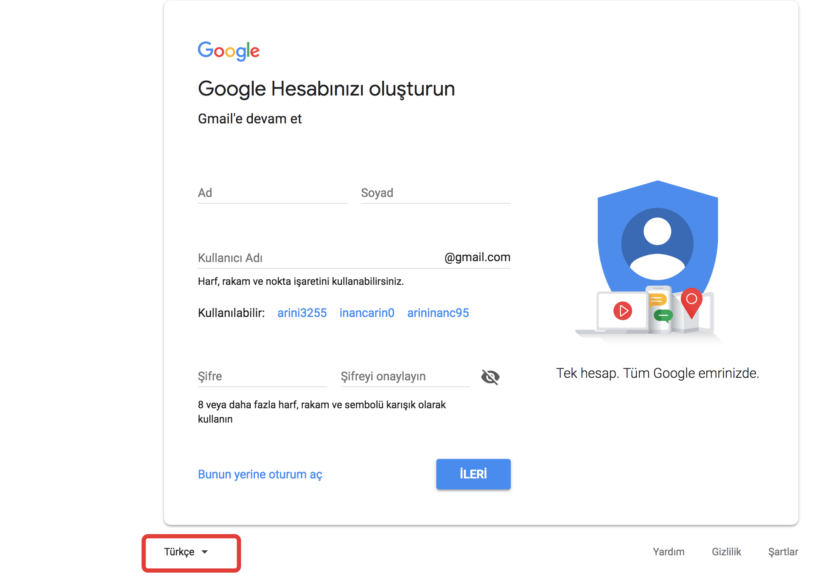
Yeni açılan sayfada dilerseniz dil seçeneğini Türkçe yapabilirsiniz.

Slide 4
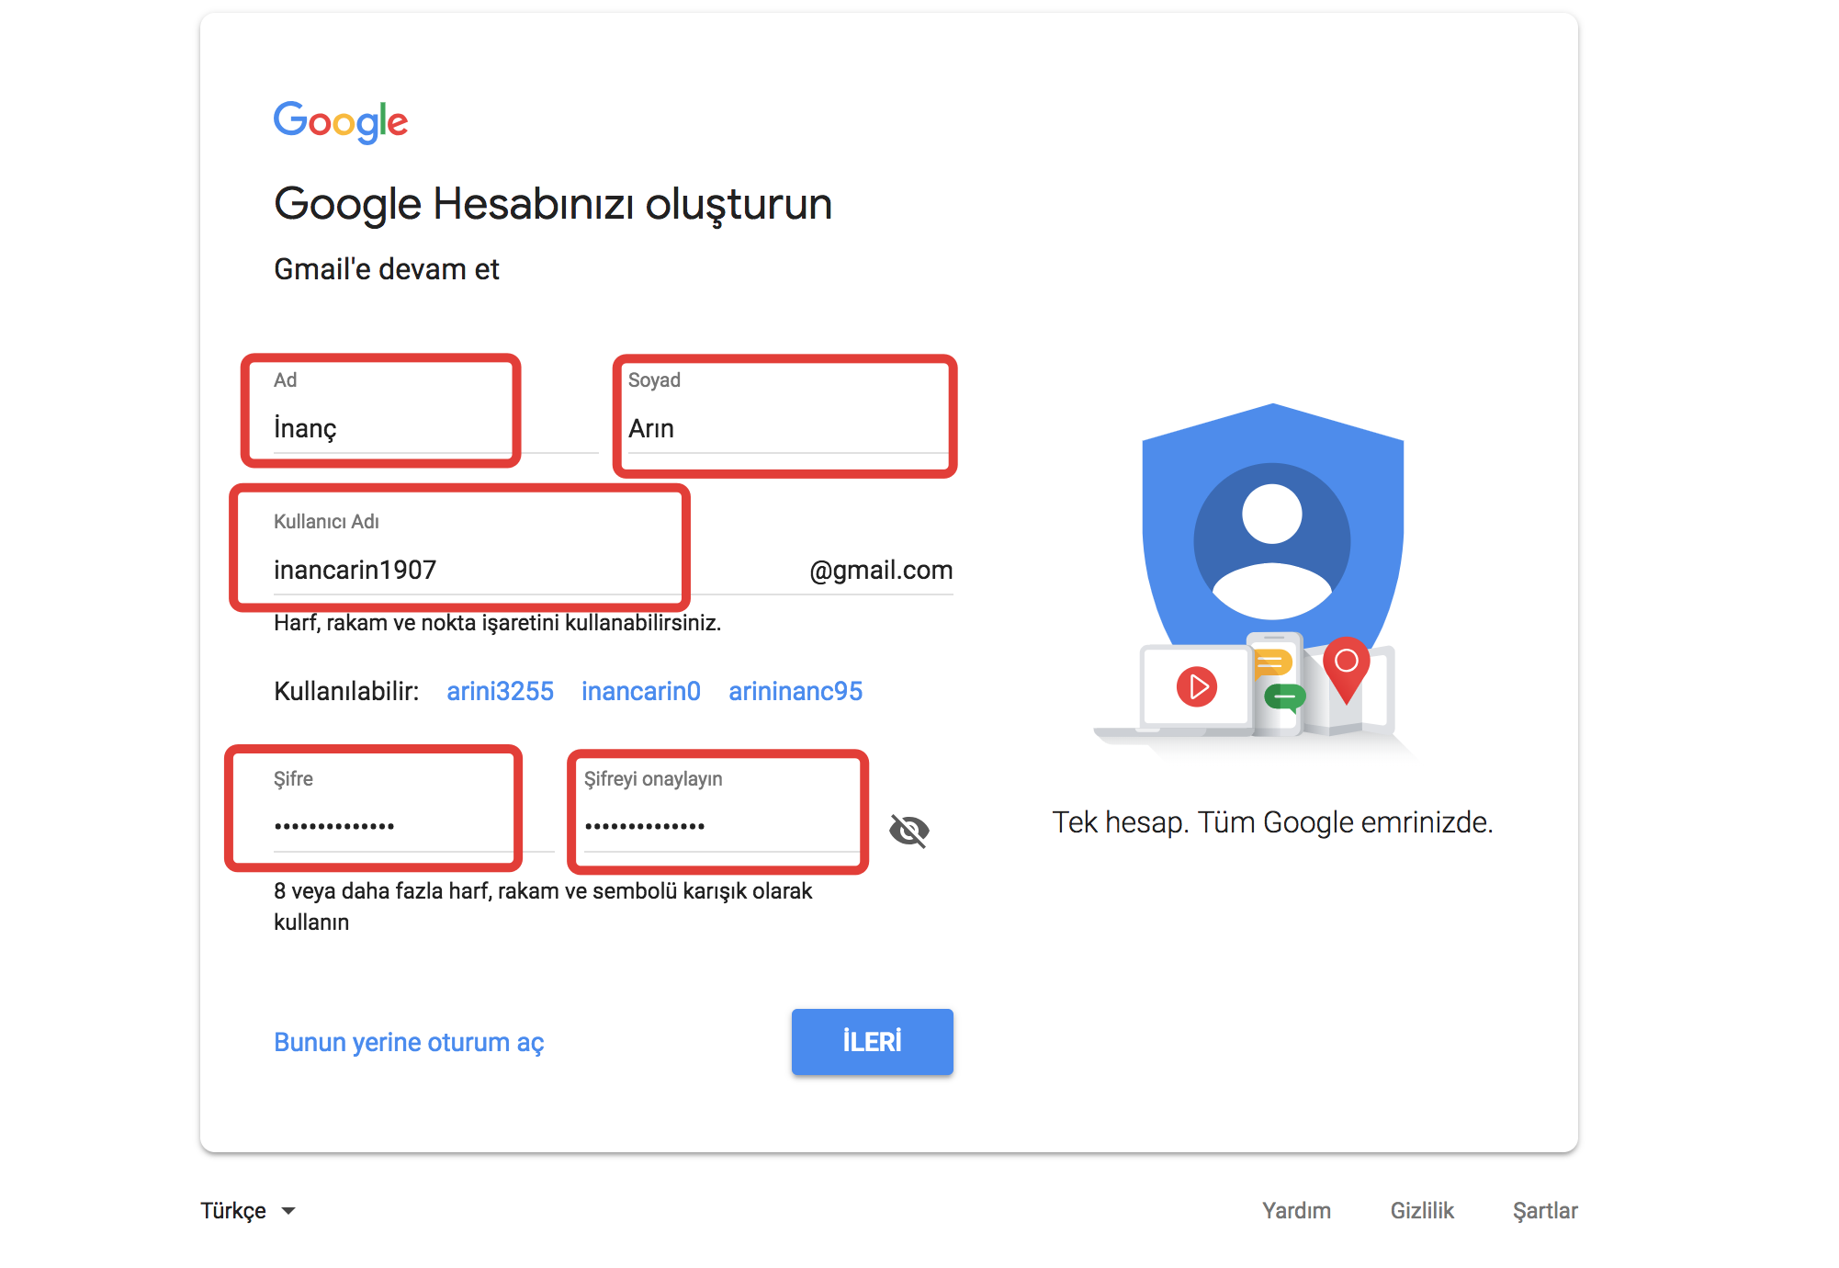
Ad, Soyad, Kullanıcı Adı, Şifre ve Şifre Onayı bilgilerini doldurunuz ve İLERİ butonuna basınız.
Şifre ve şifre onayı bilgilerinin aynı olması gerektiğini unutmayınız.
Şifreniz en az 8 karakterden oluşmalıdır.

Slide 5
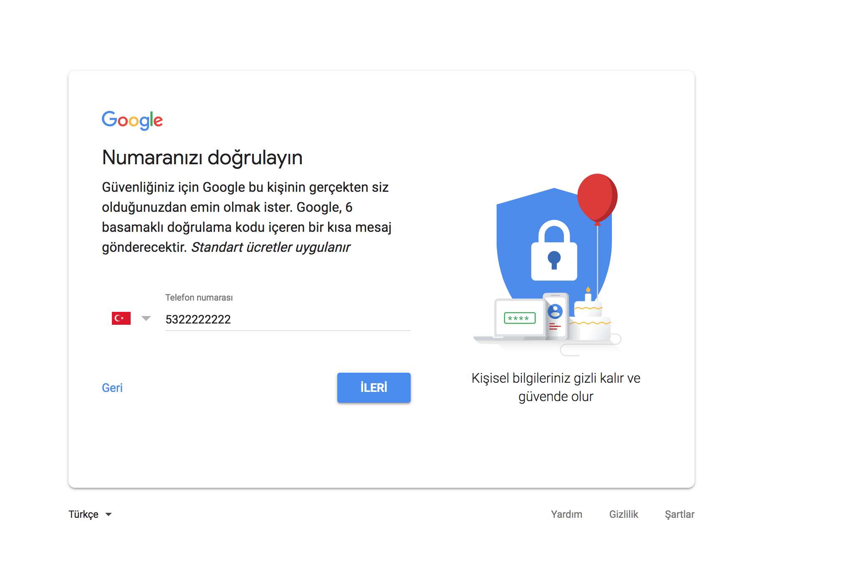
Cep telefonu numaranızı başında 0 olmayacak şekilde giriniz ve İLERİ butonuna basınız.

Slide 6
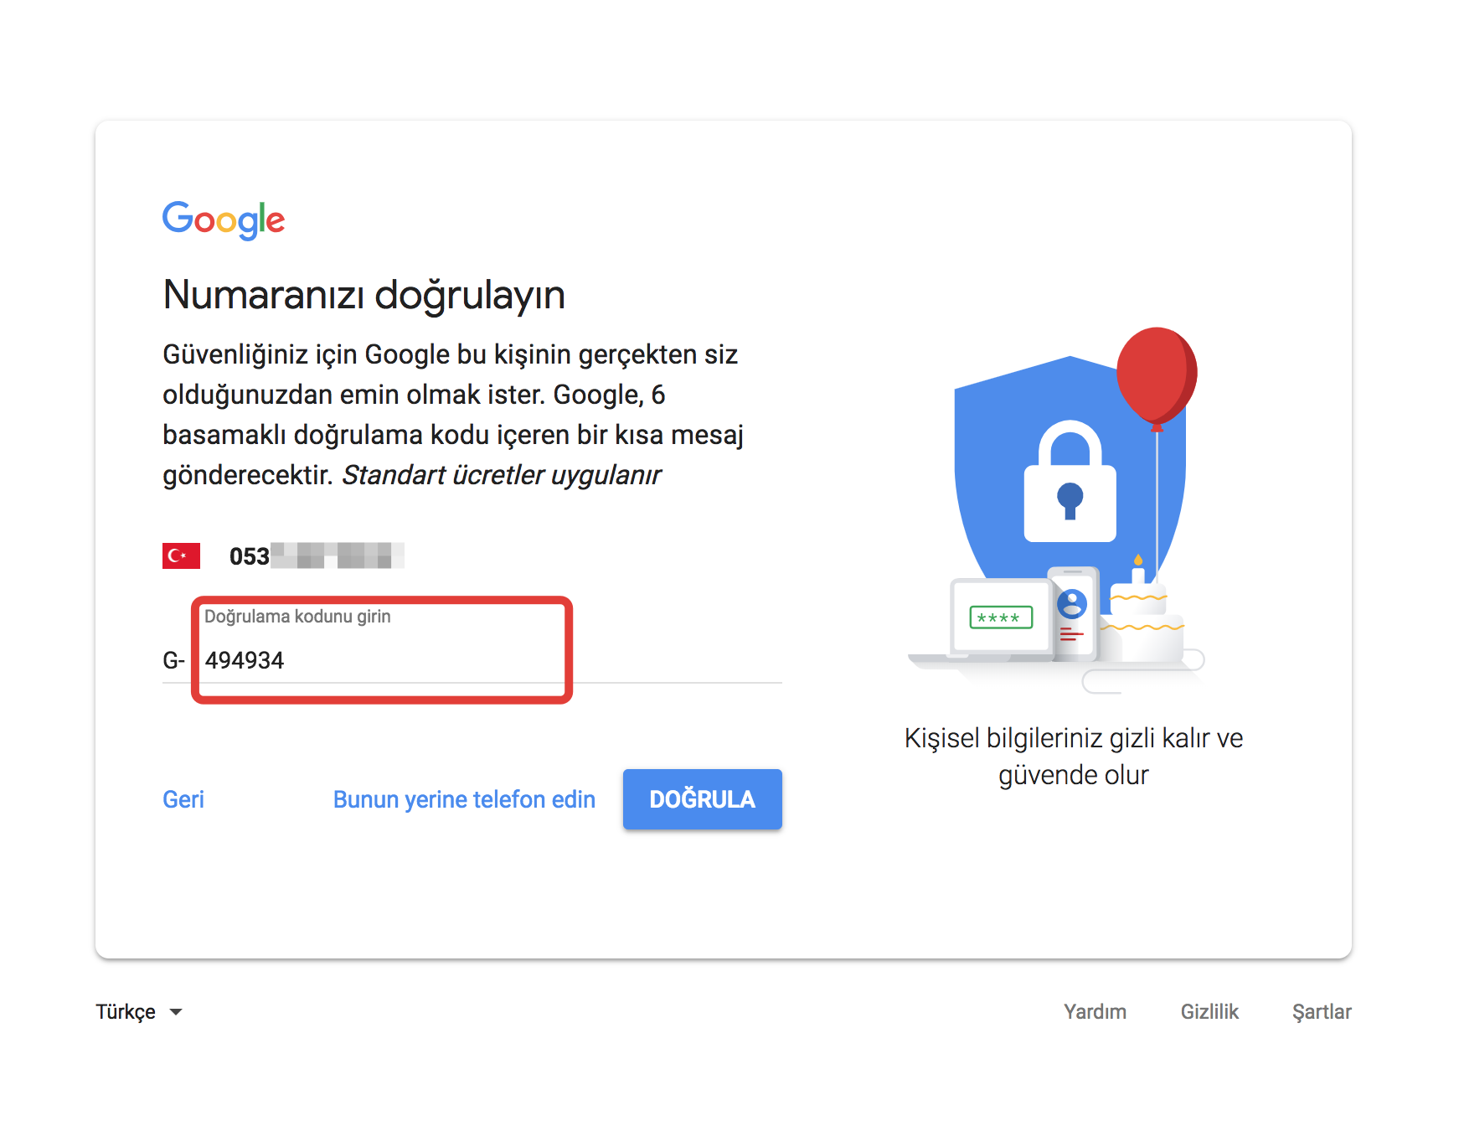
Cep telefonunuza gönderilen kodu başında G olmayacak şekilde giriniz ve DOĞRULA butonuna basınız.

Slide 7
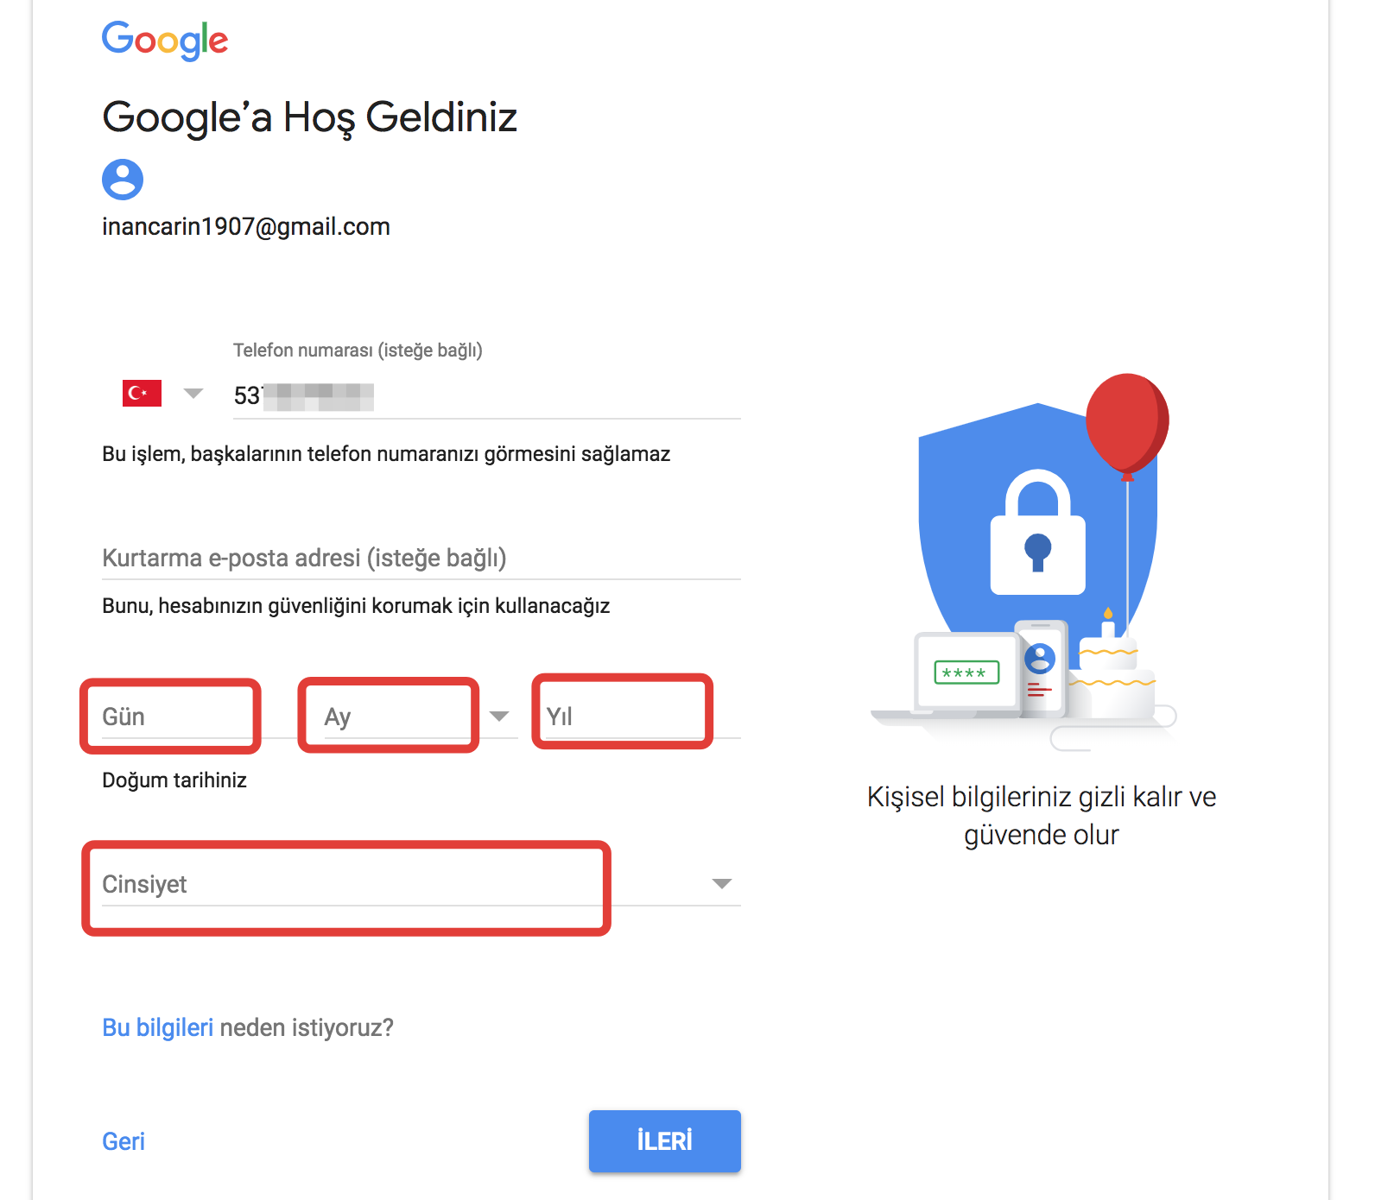
Gün, Ay, Yıl şeklinde doğum tarihi bilgilerinizi ve cinsiyetinizi giriniz. Eğer isterseniz (şifrenizi unutmanız durumunda) kurtarma e-posta adresi de girebilirsiniz ancak bu bilgiyi girmek zorunlu değildir. Sonrasında İLERİ butonuna basınız.

Slide 8
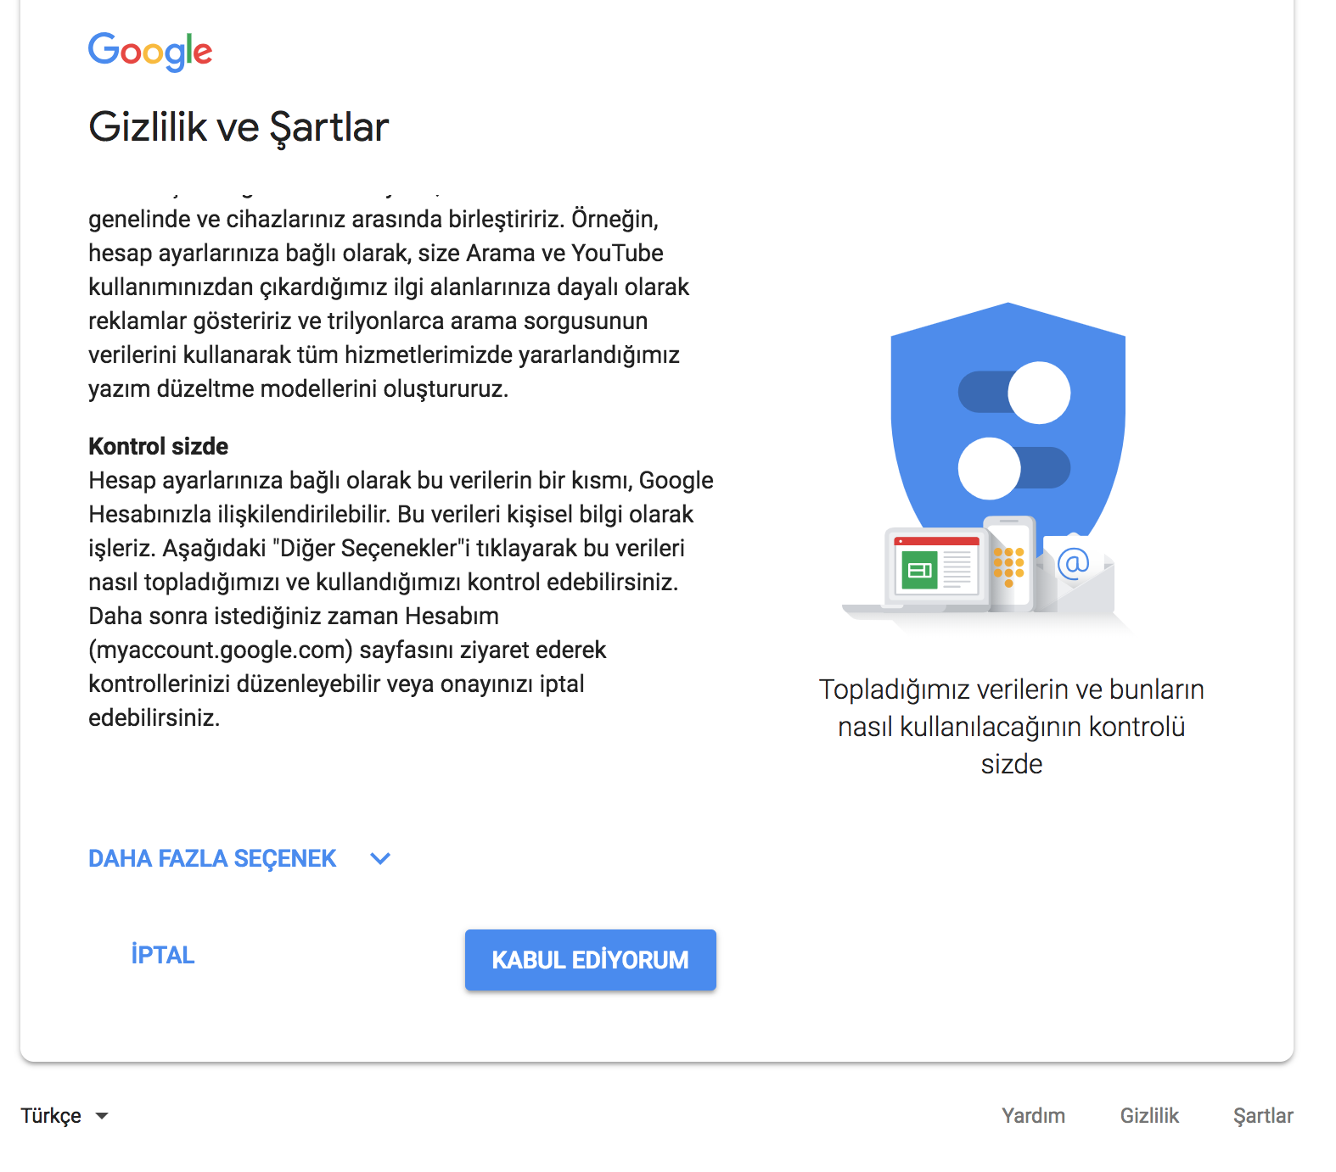
Gizlilik ve Şartlar sayfasına yönlendirileceksiniz. Bu sayfadaki yazıların en alt kısmına kadar geldiğinizde KABUL EDİYORUM butonunun çıktığını göreceksiniz ve bu butona tıklayınız. (Yazıların en alt kısmına kadar okumadan KABUL EDİYORUM butonu gözükmeyecektir)

Slide 9
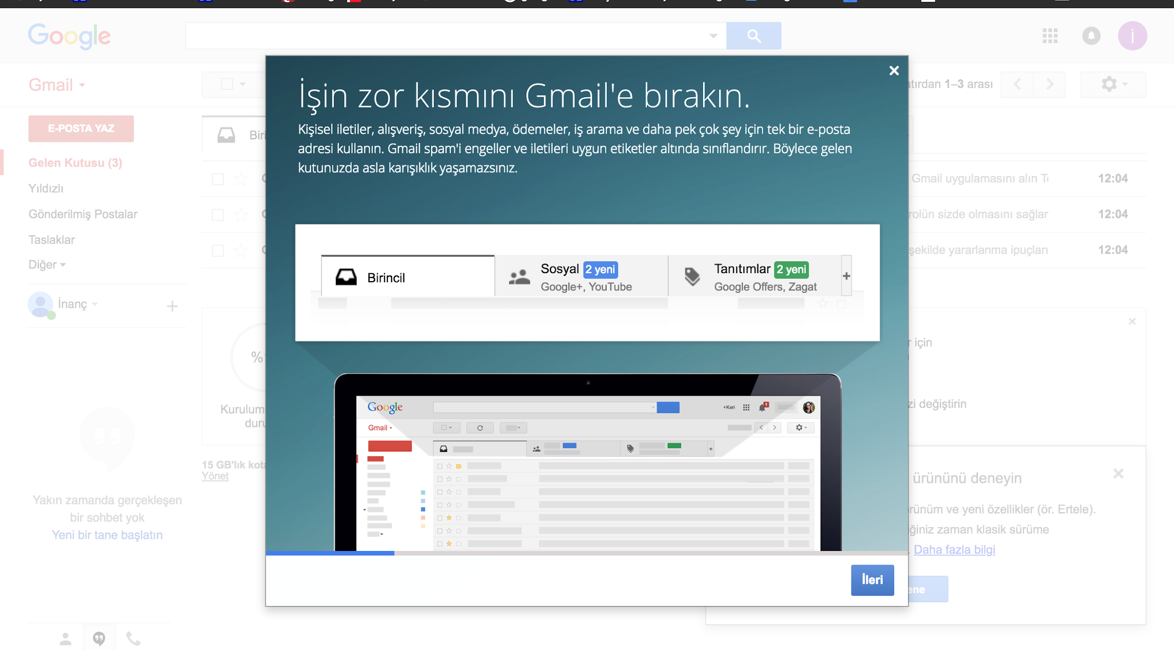
Tebrikler! Artık bir Gmail hesabınız var.

